Slide 1
6TOPIA
이태현 진소라
서지희 최연준
2019-08-05

Slide 2
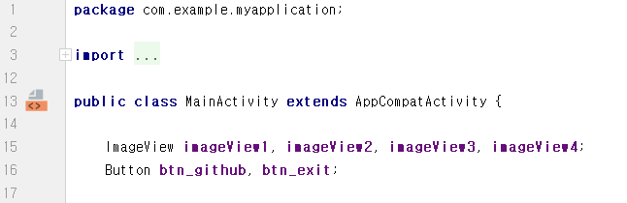
코 드
MainActivity.java
팀원 이미지를 담을 ImageView 4개,
Github연결과 앱 종료를 위한 버튼 정의

Slide 3
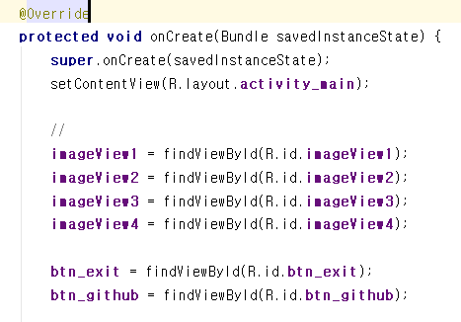
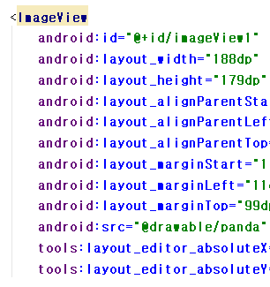
코 드
MainActivity.java
activity_main.xml
layout에 있는 id를 메인 코드의
ImageView나 Button의 Id와 연결

Slide 4
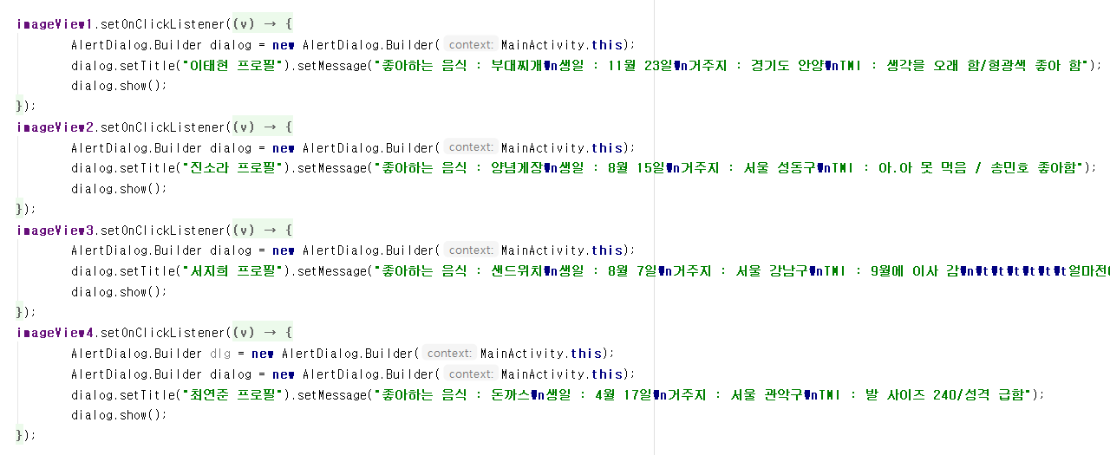
코 드
MainActivity.java
각 ImageView 클릭 시 발생 이벤트

Slide 5
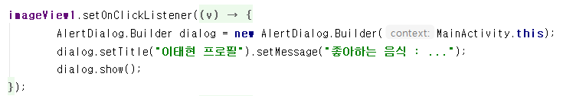
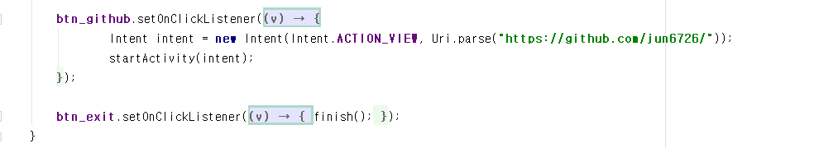
코 드
MainActivity.java
Dialog를 만들고 Title과 Message를 넣은 후 show
github 연결을 위한 Intent 생성

Slide 6
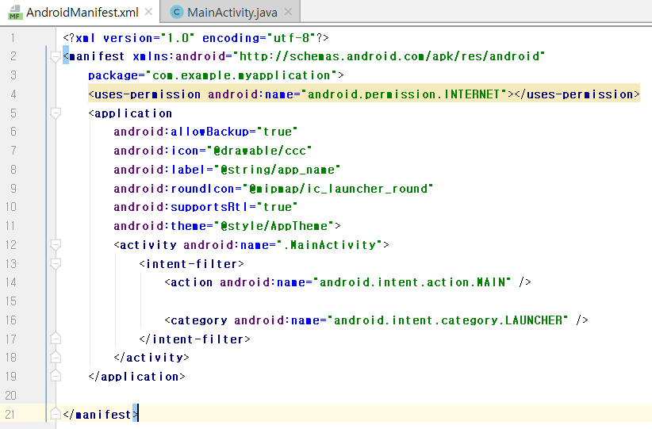
코 드
인터넷 사용을 위한 permission
앱 아이콘 변경

Slide 7
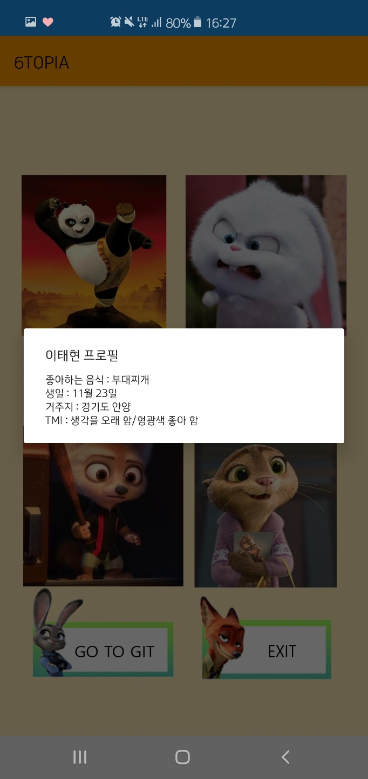
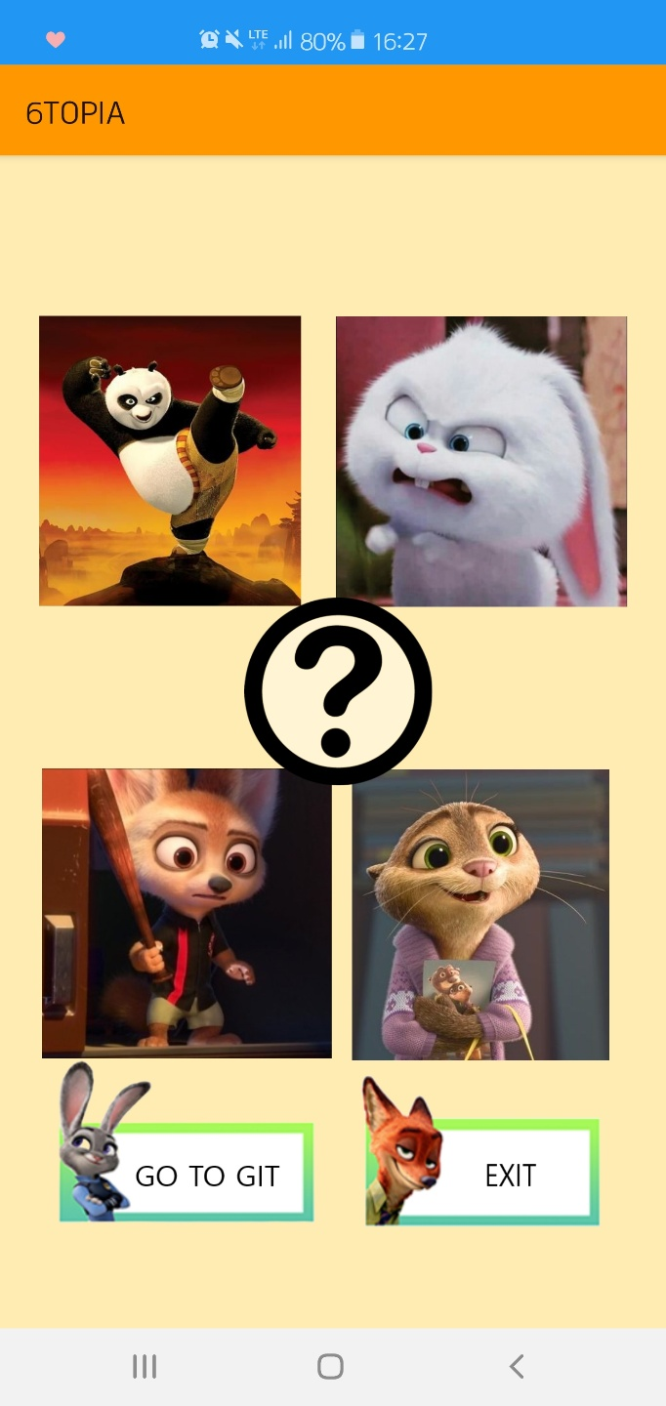
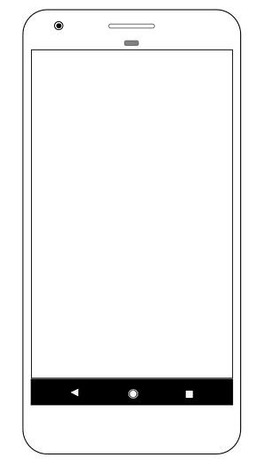

메인화면
6TOPIA

Slide 8
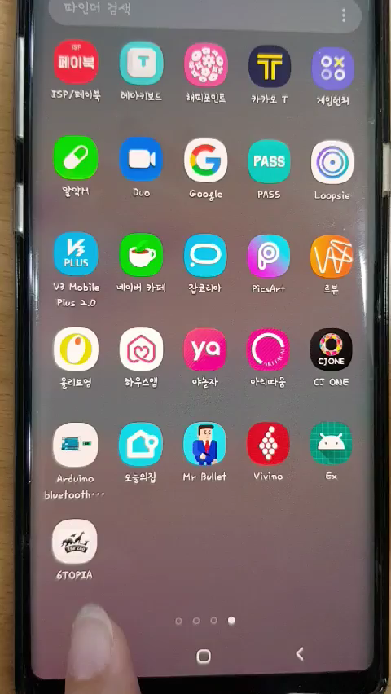
메인화면

Slide 9
THANK YOU

